Slide 1




TRƯỜNG TIỂU HỌC ……
CHÀO MỪNG QUÝ THẦY CÔ
VỀ DỰ GIỜ THĂM LỚP
Môn Tiếng Việt lớp 3
BÀI 12: TAY TRÁI VÀ TAY PHẢI (T1,2)
Giáo viên:
Lớp: 3

Slide 2
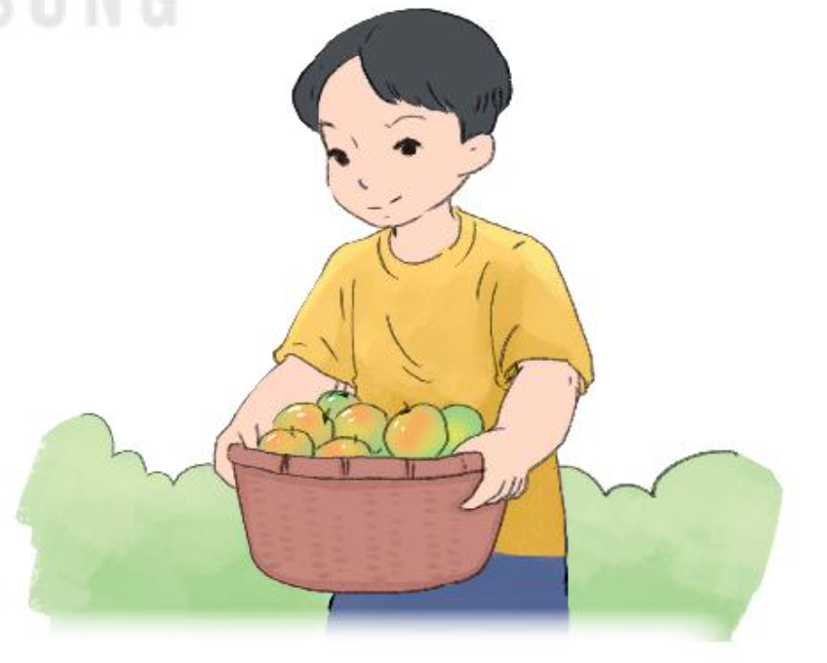
Thứ……ngày…..tháng…..năm…….
TIẾNG VIỆT

Slide 3
Thứ……ngày…..tháng…..năm…….
TIẾNG VIỆT
BÀI 12: TAY TRÁI VÀ TAY PHẢI
1. Hướng dẫn đọc.
Đọc trôi chảy toàn bài, thể hiện tâm trạng, cảm xúc của nhân vật (tay phải) trong câu chuyện qua giọng đọc, biết nghỉ hơi ở chỗ có dấu câu
2. Chia đoạn.
+ Đoạn 1: Từ đầu đến có sân thượng.
+ Đoạn 2: Tiếp theo cho đến những chậu cây cảnh.
+ Đoạn 3: Tiếp theo cho đến nom vui quá.
+ Đoạn 4: Phần còn lại.

Slide 4
Thứ……ngày…..tháng…..năm…….
TIẾNG VIỆT
BÀI 12: TAY TRÁI VÀ TAY PHẢI
3. Luyện đọc và tìm hiểu bài.
trách tay phải,
lẳng lặng,
ngoảnh mặt,
cài khuy áo,
giữ giấy,
liền xin lỗi
Nó lẳng lặng ngoảnh mặt đi chỗ khác/ và tự nhủ/ sẽ không giúp tay phải việc gì nữa.//
Giải nghĩa từ:
Khuy áo: cúc áo.
Loay hoay: làm việc gì đó một cách khó khăn, chật vật, mất nhiều thời gian.

Slide 5
Thứ……ngày…..tháng…..năm…….
TIẾNG VIỆT
BÀI 12: TAY TRÁI VÀ TAY PHẢI
Luyện đọc
Tìm hiểu bài
trách tay phải,
lẳng lặng,
Câu 1: Tay phải trách tay trái chuyện gì?
ngoảnh mặt,
cài khuy áo,
Nó luôn phải làm làm việc nặng nhọc.
Vì chuyện tay trái sung sướng chẳng phải làm việc nặng nhọc.
Vì chuyện việc gì nó cũng phải làm: từ xúc cơm, cầm bút rồi quét nhà....
Vì tay trái chảng phải làm gì, trong khi nó phải làm hết mọi việc,...
giữ giấy,
liền xin lỗi
Nó lẳng lặng ngoảnh mặt đi chỗ khác/ và tự nhủ/ sẽ không giúp tay phải việc gì nữa.//

Slide 6
Thứ……ngày…..tháng…..năm…….
TIẾNG VIỆT
BÀI 12: TAY TRÁI VÀ TAY PHẢI
Luyện đọc
Tìm hiểu bài
trách tay phải,
lẳng lặng,
Câu 2: Không có tay trái giúp đỡ, tay phải gặp những khó khăn gì?
ngoảnh mặt,
cài khuy áo,
giữ giấy,
liền xin lỗi
Tay phải gặp khó khăn khi đánh răng không cầm được cốc nước.
Khó khăn khi cài khuy áo: không thể cài.
Khó khăn khi vẽ tranh: không có tay giữ giấy.
Chỉ dung tay phải, những công việc hết sức bình thương cũng trơ nên khó khăn.
Nó lẳng lặng ngoảnh mặt đi chỗ khác/ và tự nhủ/ sẽ không giúp tay phải việc gì nữa.//

Slide 7
Thứ……ngày…..tháng…..năm…….
TIẾNG VIỆT
BÀI 12: TAY TRÁI VÀ TAY PHẢI
Luyện đọc
Tìm hiểu bài
trách tay phải,
lẳng lặng,
ngoảnh mặt,
cài khuy áo,
Câu 3: Câu văn nào thể hiện suy nghĩ và hành động của tay phải khi làm việc một mình?
giữ giấy,
liền xin lỗi
Nó lẳng lặng ngoảnh mặt đi chỗ khác/ và tự nhủ/ sẽ không giúp tay phải việc gì nữa.//
Qua câu: Tay phải hối hận lắm. Liền xin lỗi tay trái.

Slide 8
Thứ……ngày…..tháng…..năm…….
TIẾNG VIỆT
BÀI 12: TAY TRÁI VÀ TAY PHẢI
Luyện đọc
Tìm hiểu bài
trách tay phải,
lẳng lặng,
Câu 4: Tay phải đã nhận ta điều gì khi làm việc cùng tay trái?
ngoảnh mặt,
cài khuy áo,
giữ giấy,
liền xin lỗi
Khi làm việc cùng tay trái, tay phải đã nhận ta rằng:
Tay trái và tay phải đều quan trọng như nhau. Không có tay trái, một mình ta phải không làm được nhiều việc.
Nếu tay trái, tay phải cùng nhau làm việc, mọi việc mới hoàn thành nhanh chóng.
Ai cũng quan trọng khi cùng làm việc chung....
Nó lẳng lặng ngoảnh mặt đi chỗ khác/ và tự nhủ/ sẽ không giúp tay phải việc gì nữa.//

Slide 9
Thứ……ngày…..tháng…..năm…….
TIẾNG VIỆT
BÀI 12: TAY TRÁI VÀ TAY PHẢI
Luyện đọc
Tìm hiểu bài
trách tay phải,
lẳng lặng,
ngoảnh mặt,
cài khuy áo,
Câu 5: Câu chuyện nói với chúng ta điều gì?
giữ giấy,
liền xin lỗi
Nó lẳng lặng ngoảnh mặt đi chỗ khác/ và tự nhủ/ sẽ không giúp tay phải việc gì nữa.//
Nói về sự gắn bó giữa tay trái với tay phải là để nói về sự gắn bó giữa người với người.

Slide 10

Thứ……ngày…..tháng…..năm…….
TIẾNG VIỆT
BÀI 12: TAY TRÁI VÀ TAY PHẢI
Luyện đọc
Tìm hiểu bài
trách tay phải,
lẳng lặng,
NỘI DUNG
ngoảnh mặt,
cài khuy áo,
giữ giấy,
liền xin lỗi
Hiểu được điều tác giả muốn nói qua câu chuyện: Trong mọi công việc, chúng ta cần hợp tác với nhau để cùng tạo nên kết quả tốt đẹp.
Nó lẳng lặng ngoảnh mặt đi chỗ khác/ và tự nhủ/ sẽ không giúp tay phải việc gì nữa.//

Slide 11
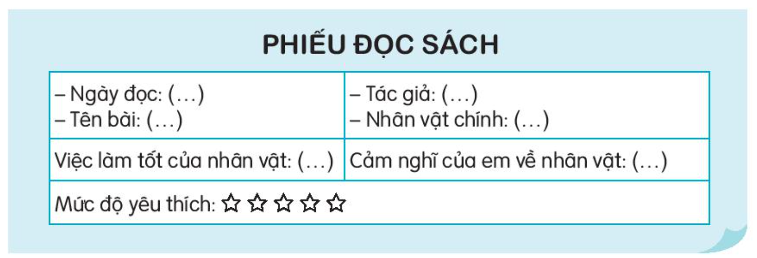
Thứ……ngày…..tháng…..năm…….
TIẾNG VIỆT
BÀI 12: TAY TRÁI VÀ TAY PHẢI
3. Đọc mở rộng.
Đọc câu chuyện, bài văn, bài thơ về một việc làm tốt và viết phiếu đọc sách theo mẫu.

Slide 12
Thứ……ngày…..tháng…..năm…….
TIẾNG VIỆT
BÀI 12: TAY TRÁI VÀ TAY PHẢI
3. Đọc mở rộng.
Chia sẻ với bạn về việc làm tốt của nhân vật trong bài đã đọc.
* Nhân vật chính trong bài đọc là ai?
* Việc làm tốt của nhân vật là gì?
* Em cảm nhận điều gì về việc làm tốt đó?
* Việc làm tốt đó đem đến cho em bài học gì?

Slide 13
BÀI THAM KHẢO
Hôm nay là một ngày đẹp trời, em được mẹ cho đi vào công viên chơi. Trên đường đi tới công viên, em đã được chứng kiến hình ảnh của một vụ giật túi xách giữa đường phố. Và thật bất ngờ, ngay trong lúc mọi người còn đang bàng hoàng và bất ngờ thì có một chú thanh niên đã nhanh nhẹn, bất ngờ xông lên đuổi theo tên cướp và khống chế hắn. Đó quả là một tấm gương về người tốt và việc tốt mà em được nhìn thấy.
Buổi sáng chủ nhật là thời điểm mà rất nhiều người đang đi lại trên đường. Cách xa em khoảng mười mét có một chị gái đang đi xe máy và đeo chiếc túi xách ở trên vai. Vì đang là đèn đỏ giao thông cho nên mọi người đã cùng nhau dừng lại. Và thật là bất ngờ, một tên thanh niên đeo khẩu trang chạy tới chỗ chị một cách nhanh chóng. Hắn ngay lập tức giằng lấy chiếc túi xách trên tay chị và chạy đi. Tất cả những hành động của hắn chỉ trong vòng có vài giây đồng hồ. Tất cả mọi người đều bàng hoàng và không kịp làm gì cả. Chỉ cho tới khi cô gái kêu lên rằng: “Cướp! cướp!” thì mọi người mới bừng tỉnh.

Slide 14

XIN CHÂN THÀNH CẢM ƠN
QUÝ THẦY CÔ GIÁO VÀ CÁC EM
Notes:
14

